Slide 1

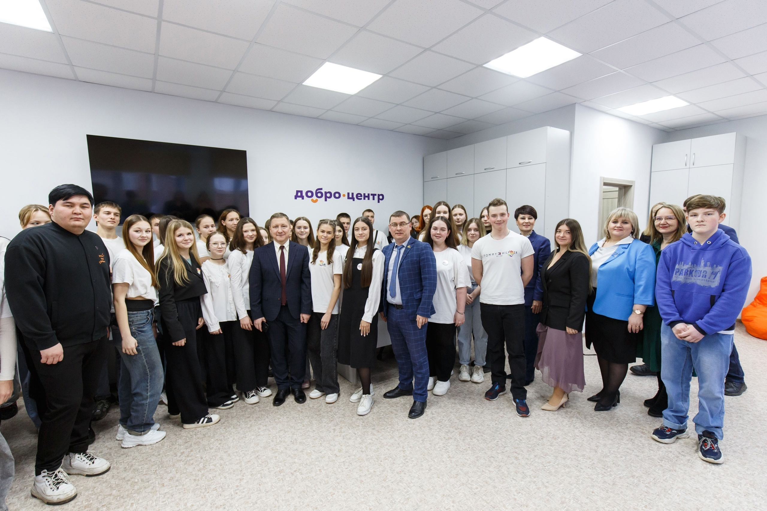
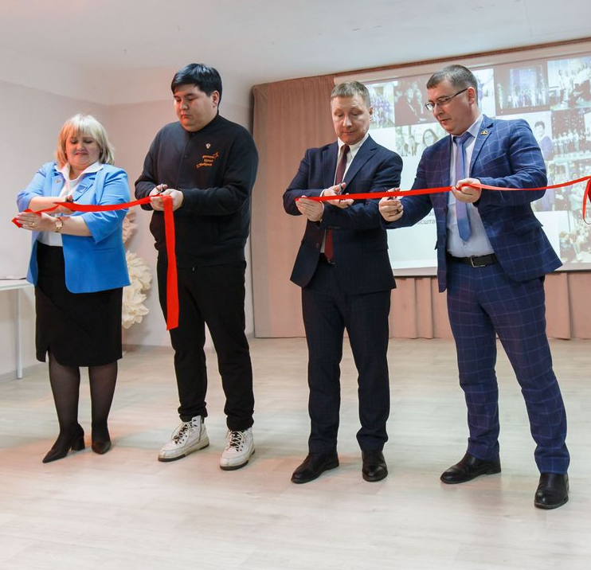
Становление центра
С августа 2024 года —Добро.Центр в Златоусте

Slide 2

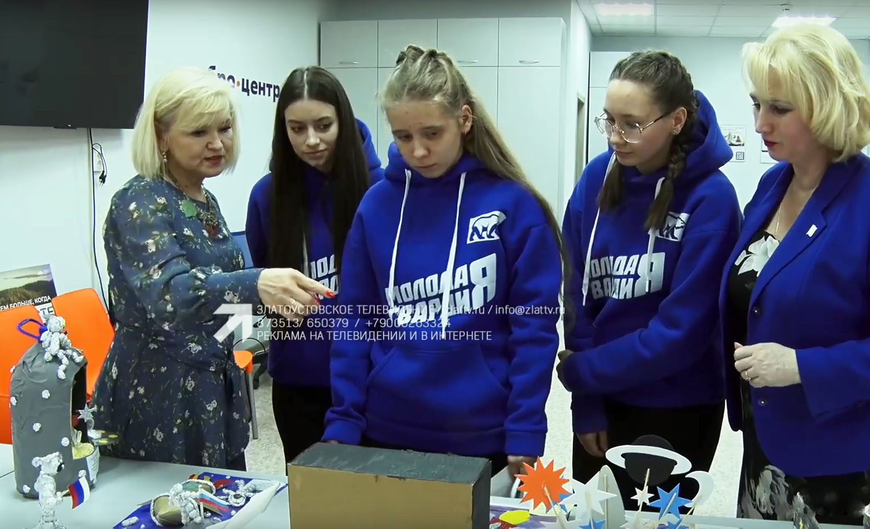
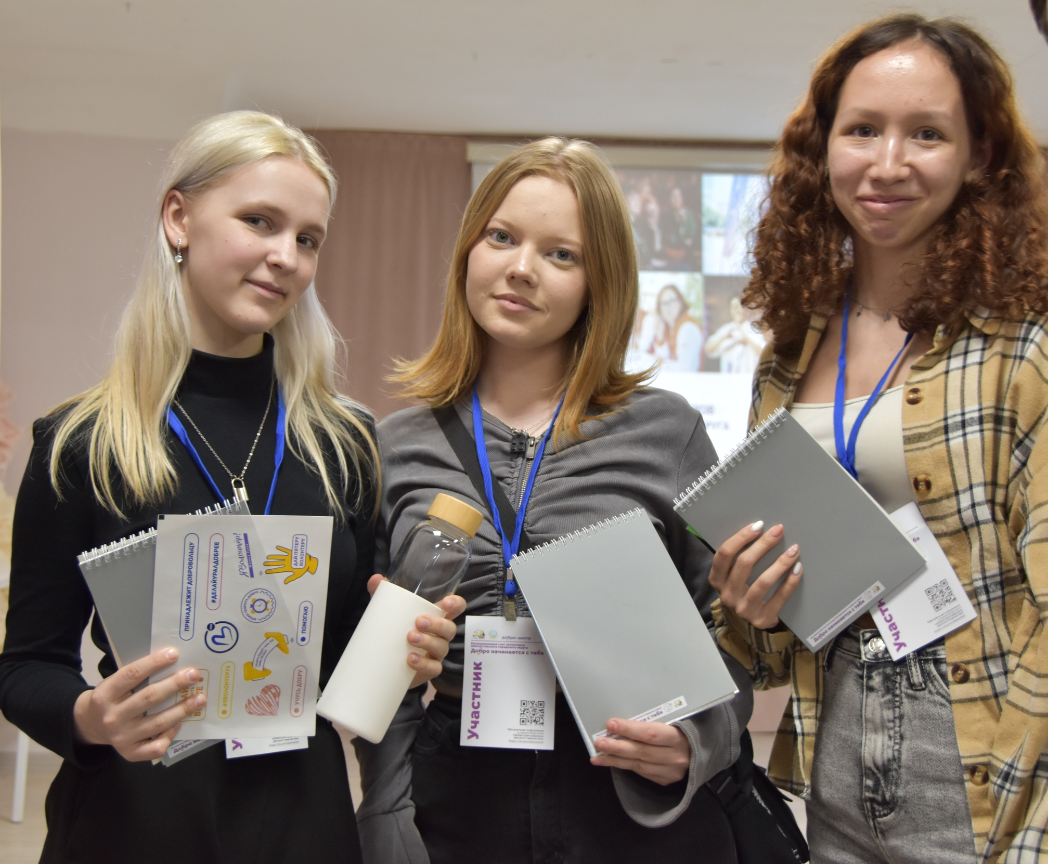
Наши сервисы
От экологии до науки — 10 направлений помощи

Slide 3
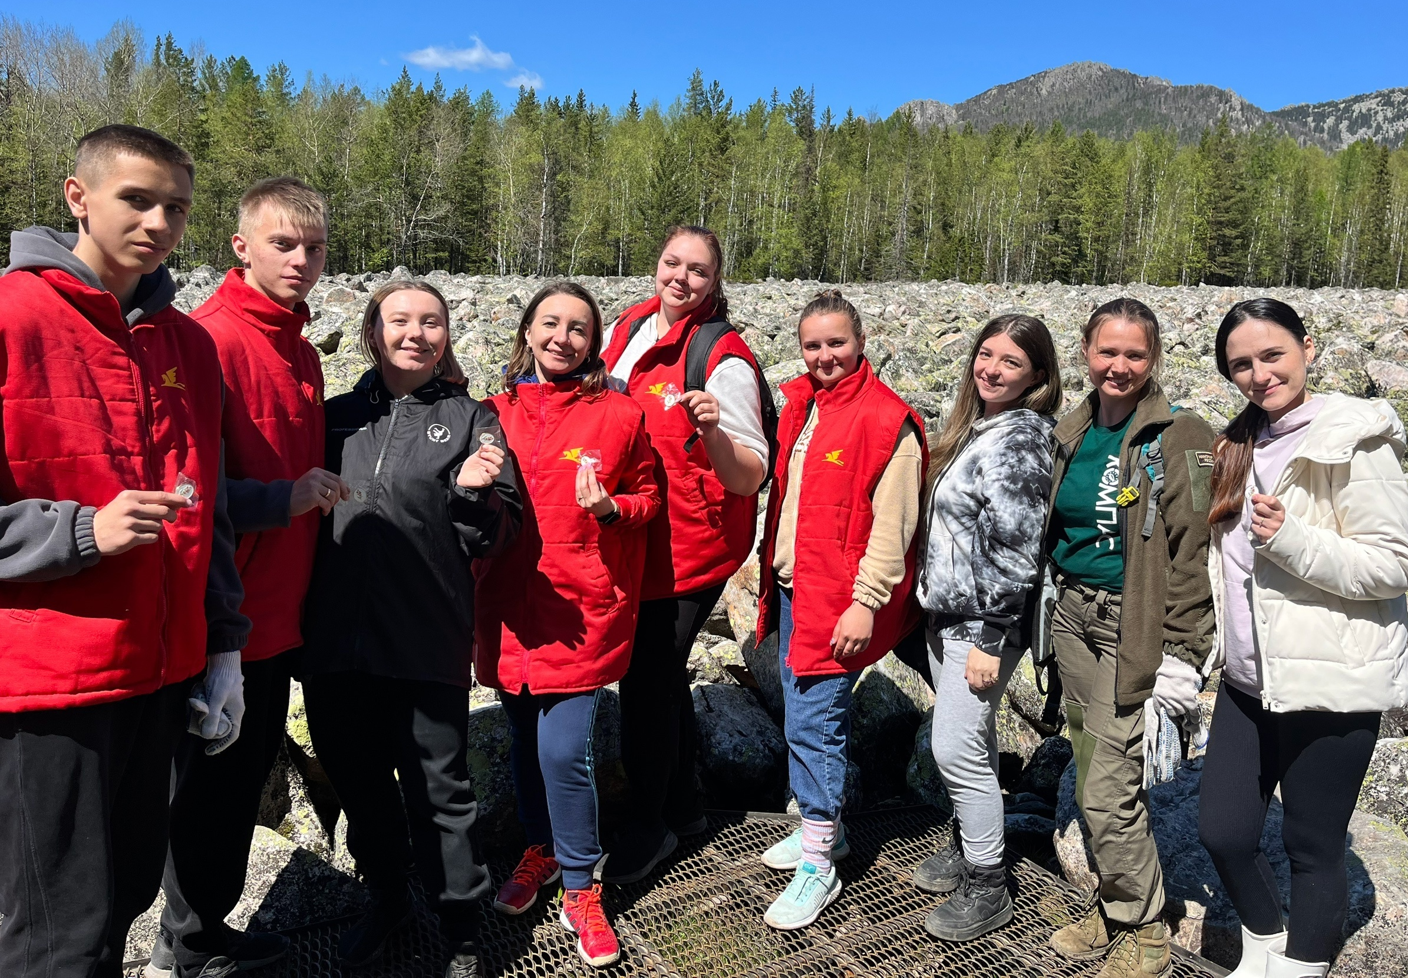
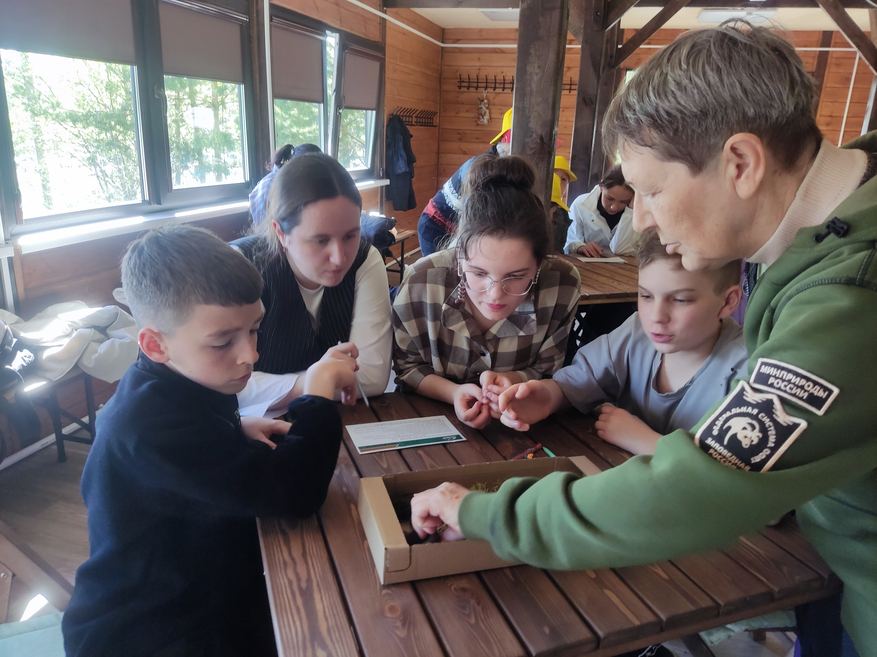
Эковолонтёрство — флагман
Субботники, сотрудничество с национальным парком «Таганай»

Slide 4
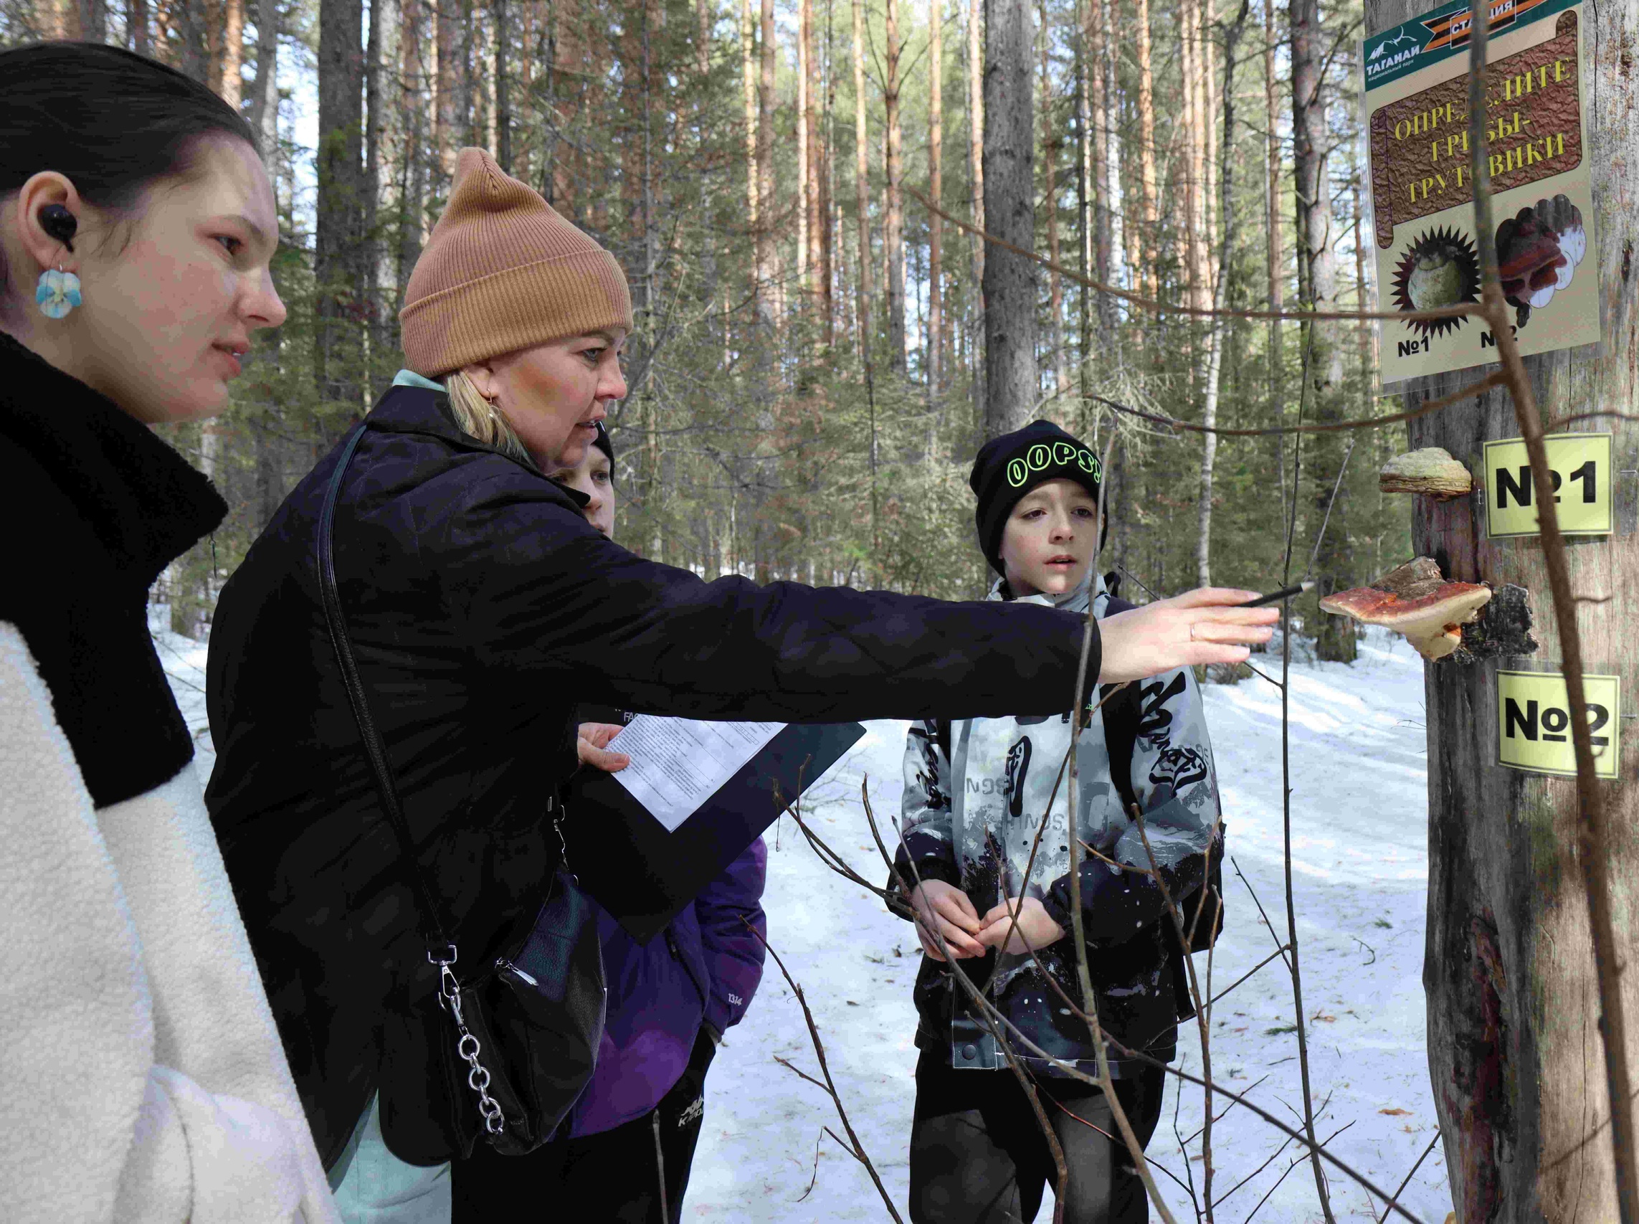
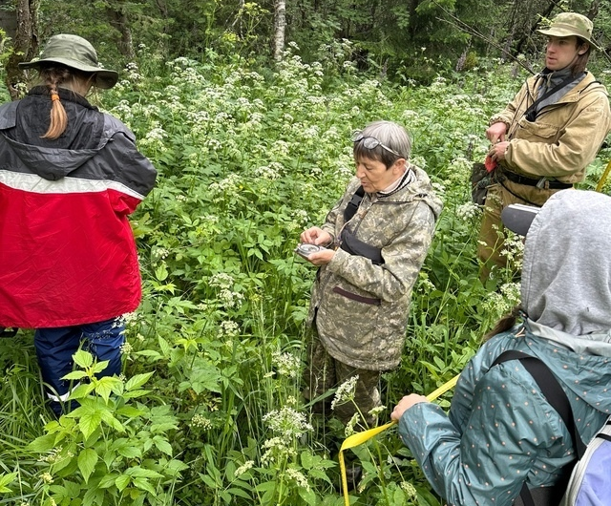
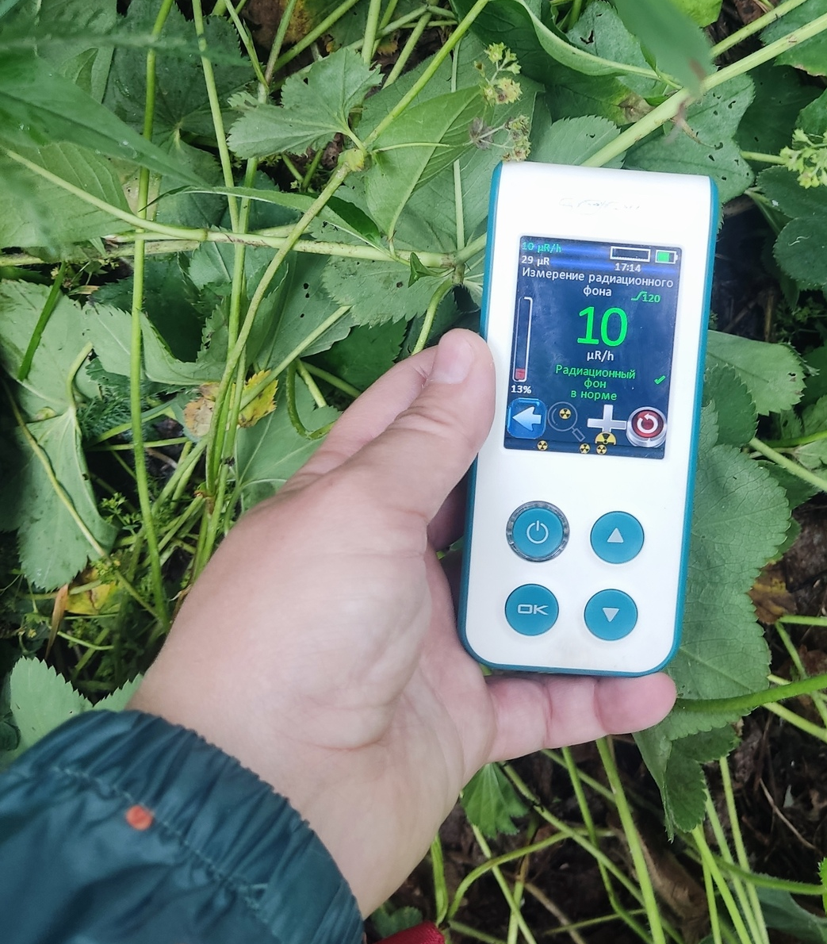
Наука и природа
Экспедиции на территории НП «Таганай»:
геология, биоразнообразие, радиометрия

Slide 5

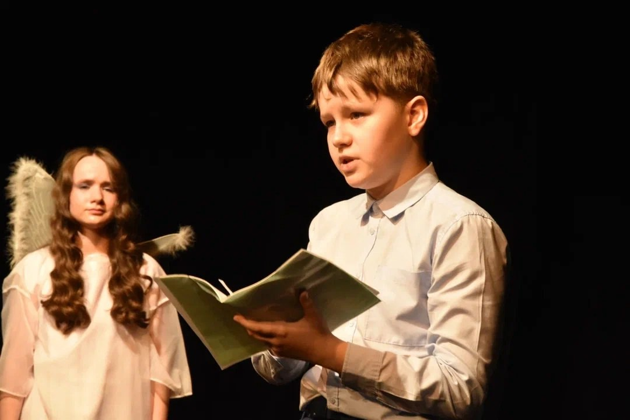
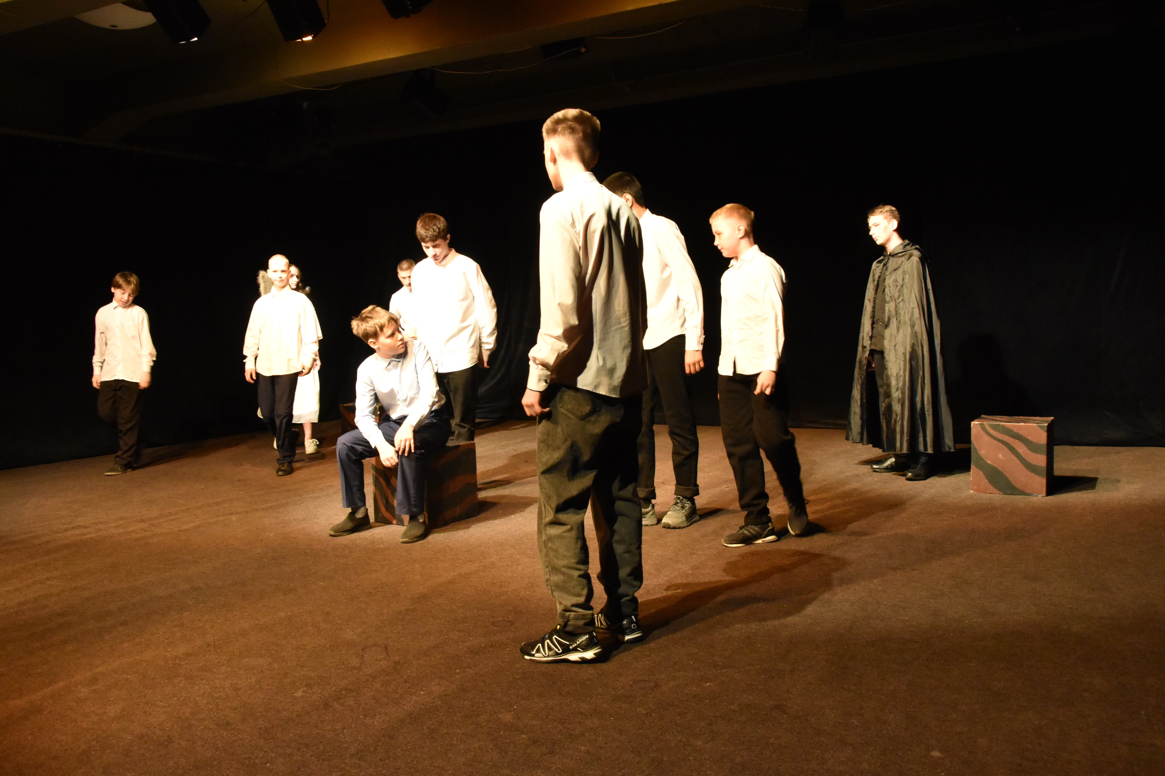
Работа с подростками
Проект «Время быть лучше» — меняем жизни трудных подростков

Slide 6
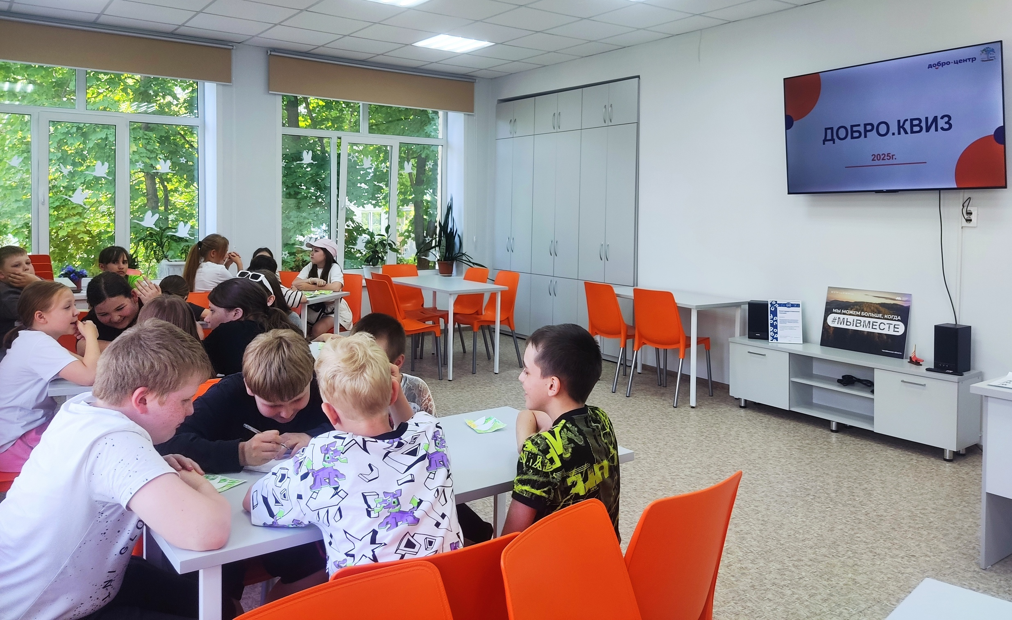
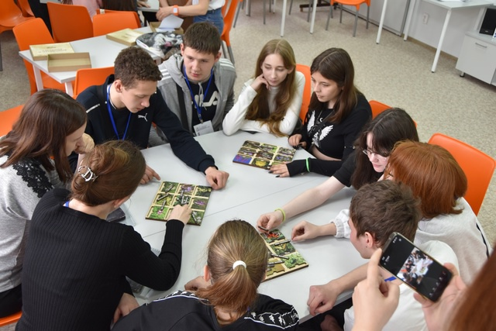
События и конкурсы
«Доброволец года», экологические агитбригады, квизы и
настольные игры

Slide 7

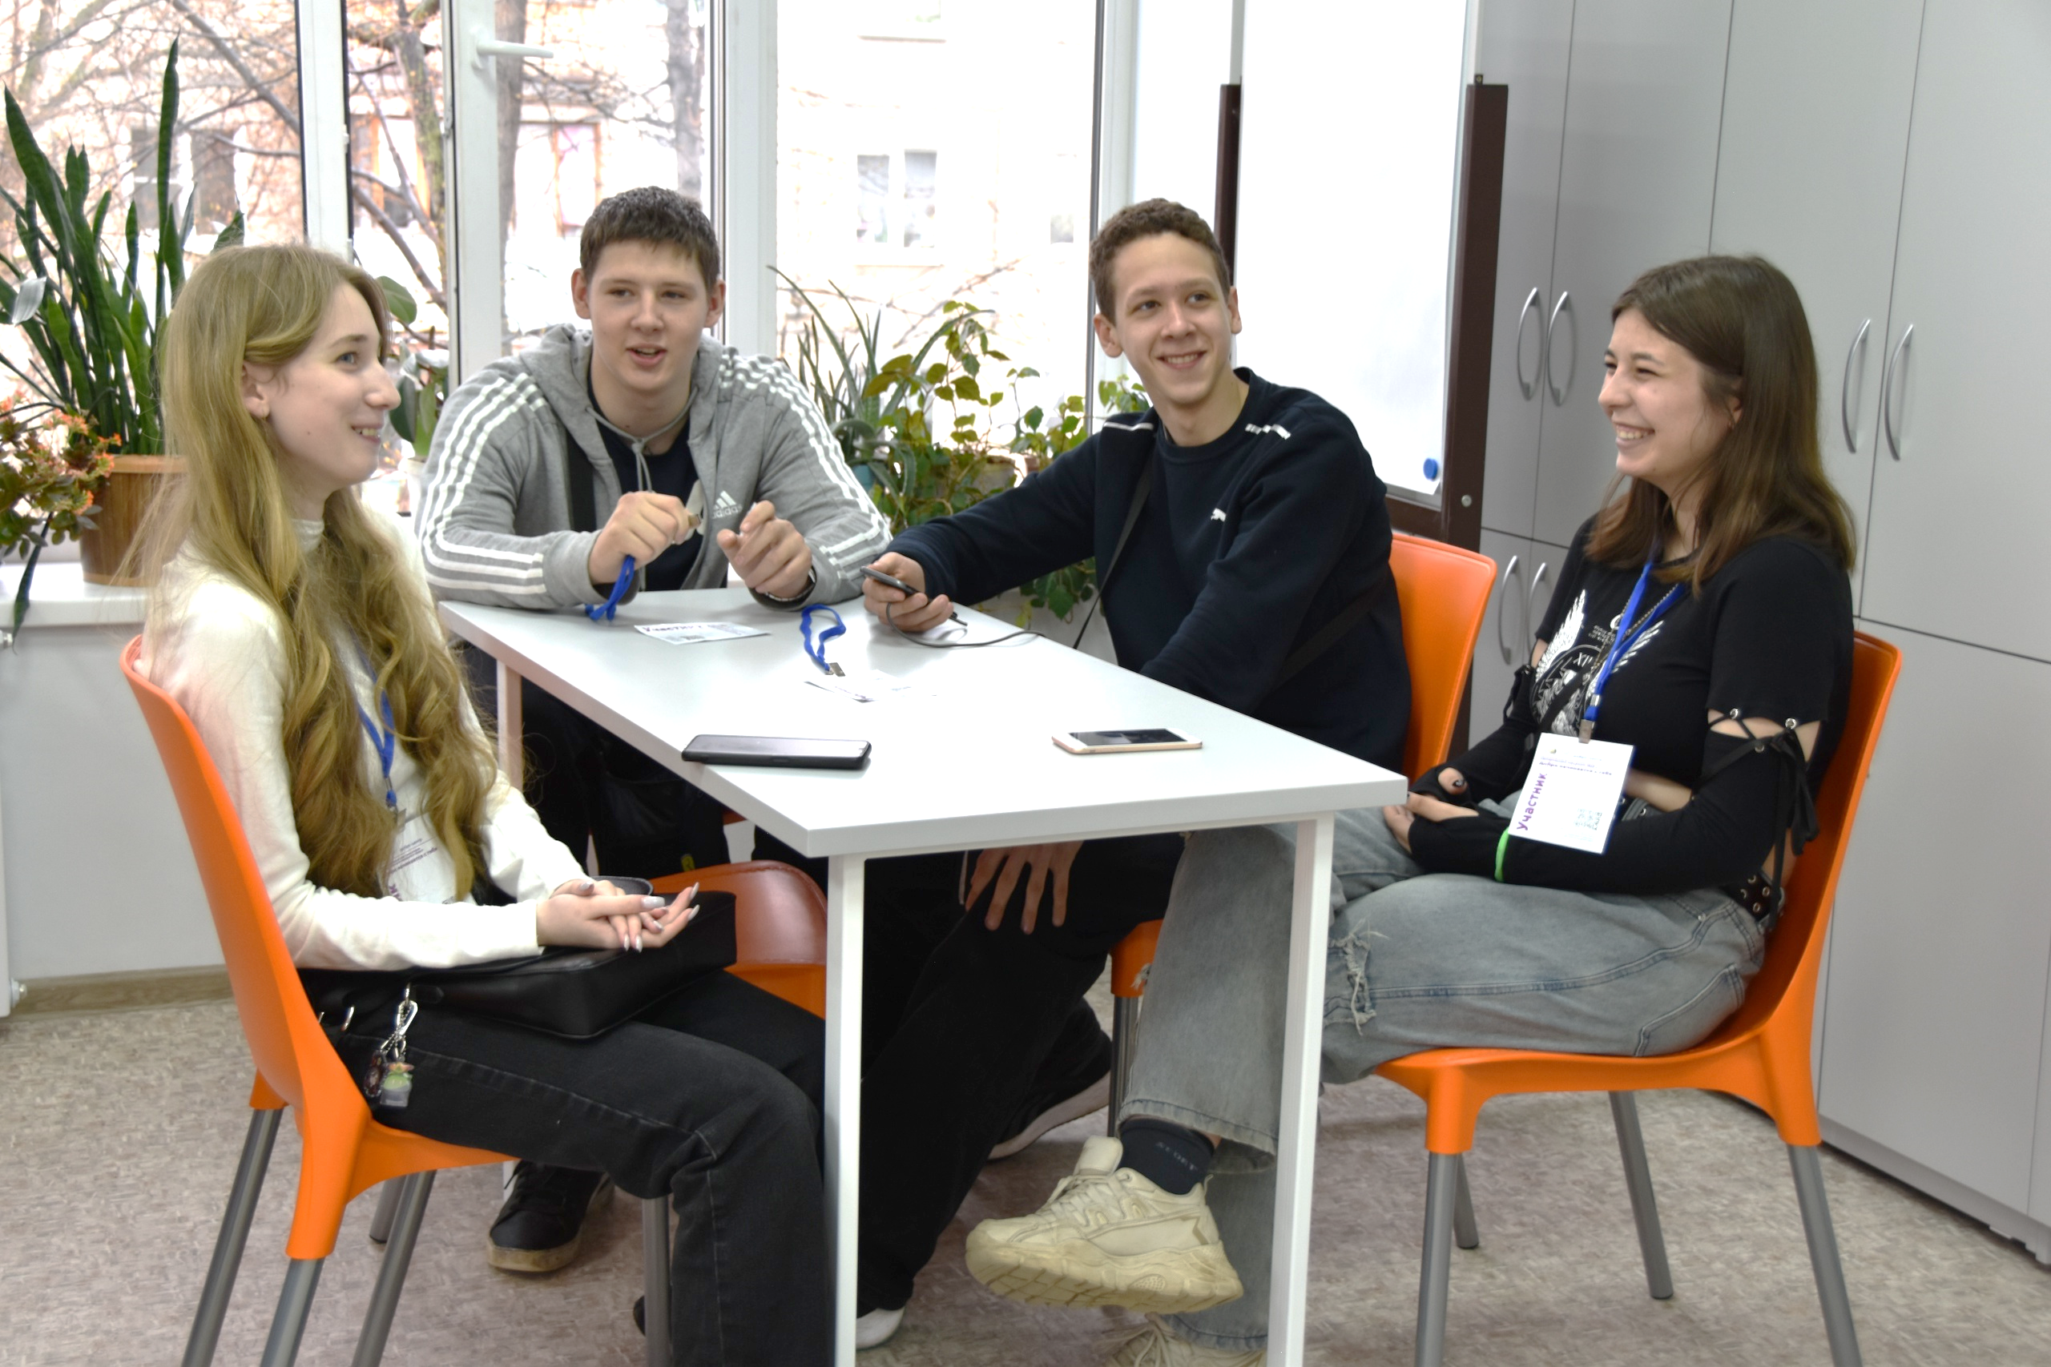
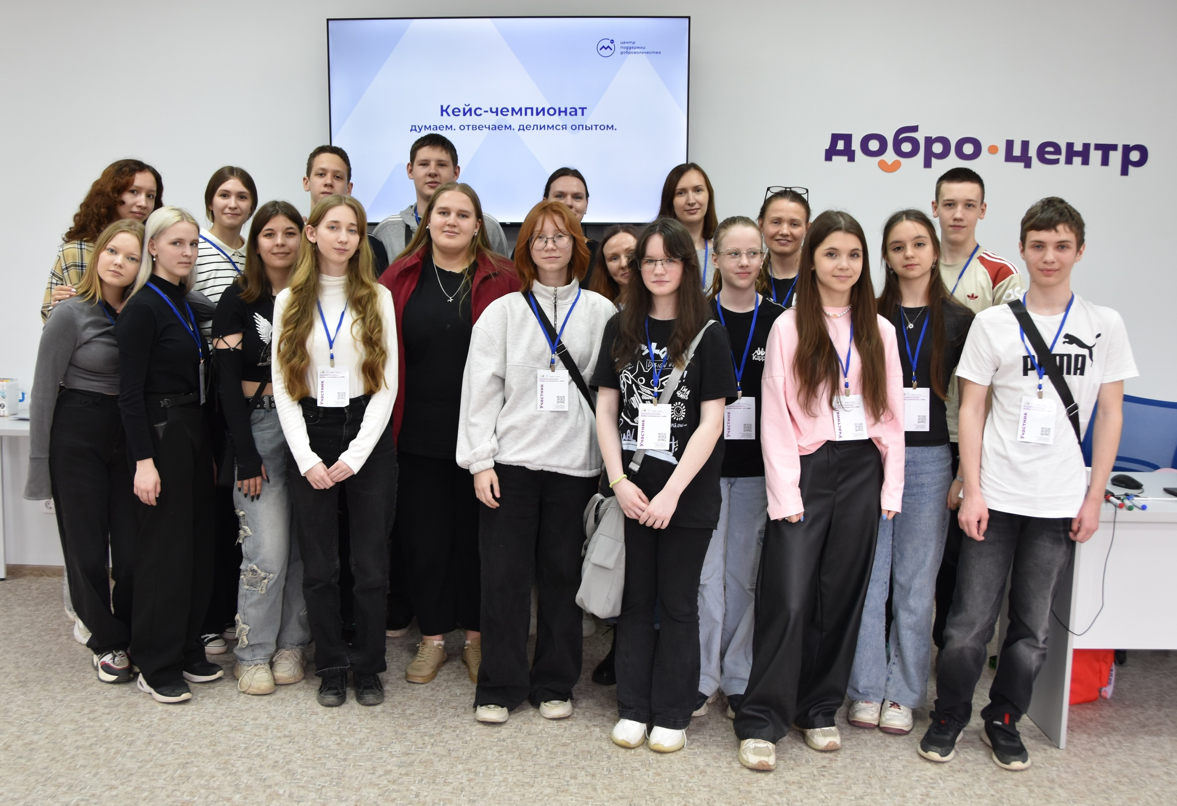
Поддержка волонтёров
Вебинары, слёты, эмоциональная разгрузка

Slide 8










Партнёры

Slide 9

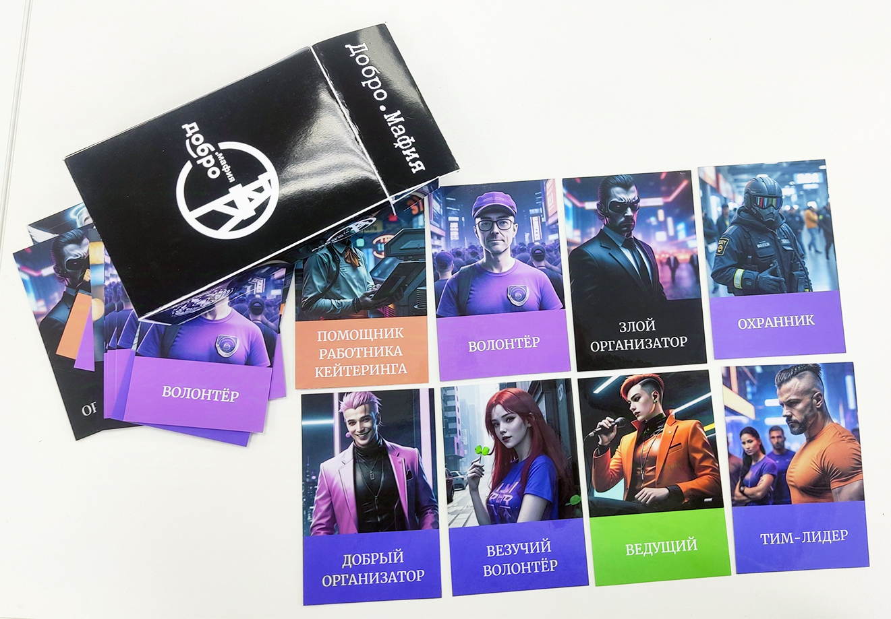
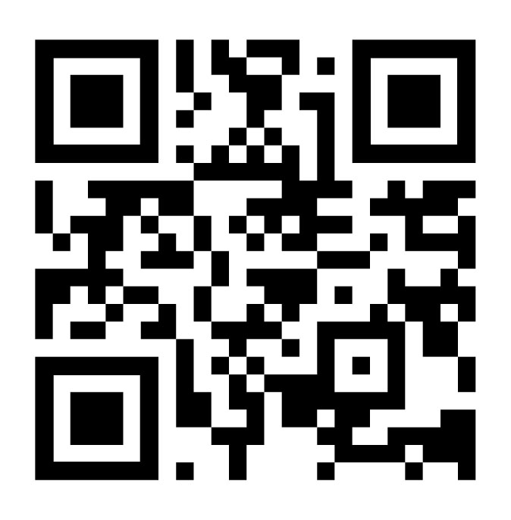
Выбирайте направление и действуйте!
Подписывайтесь на нашу
группу ВКонткте

Slide 10
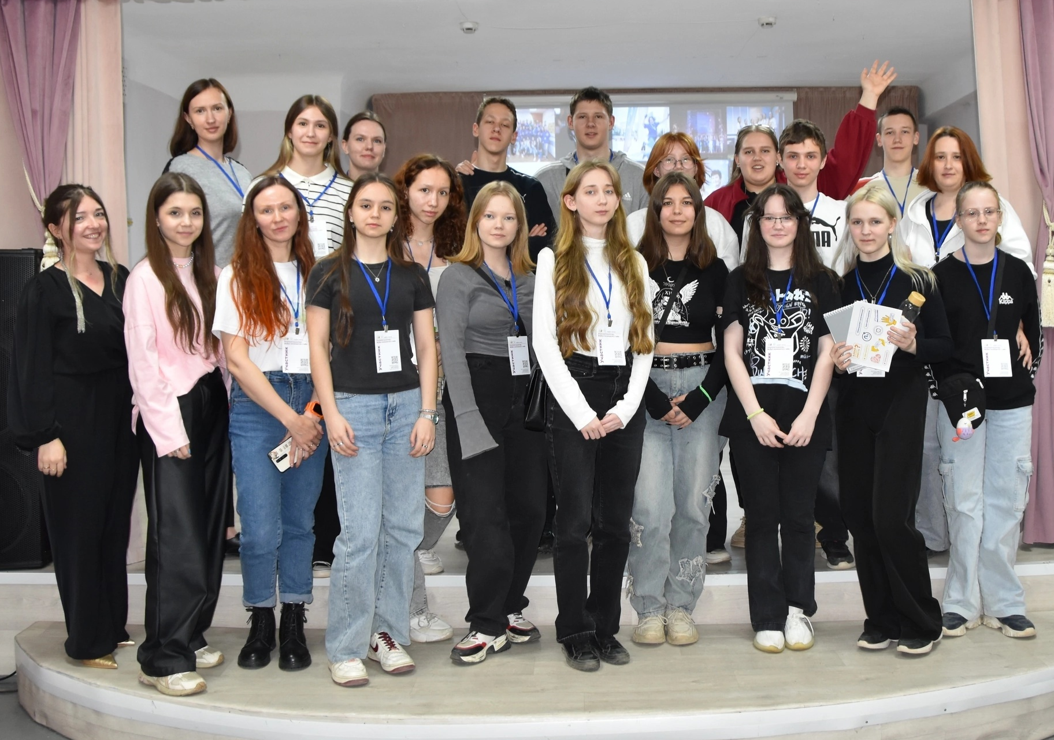
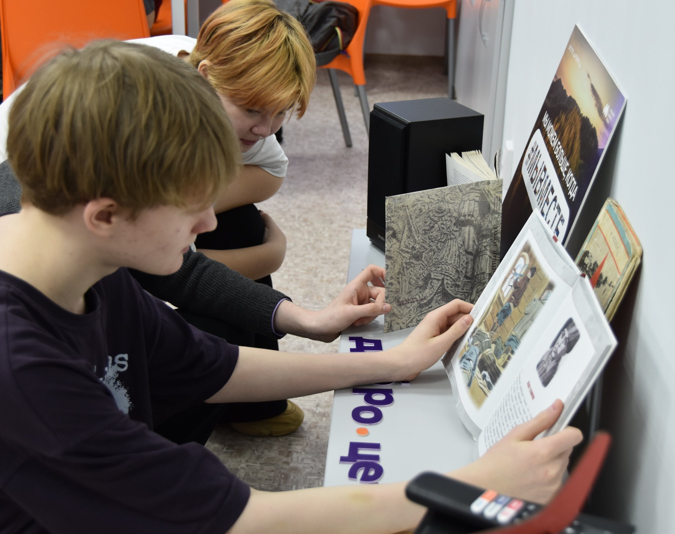
«Добро.Центр»
- место, где каждый может изменить мир

